Slide 1
汇报
校园班车监测中LoRaSF的运行控制
汇报人：王昊
汇报日期：202*/*/*

Slide 2
01
01
介绍
02
02
背景
03
03
SHUTTLENET
04
04
SF配置的实证研究
05
05
运行时SF控制
06
06
评估
07
07
结论

Slide 3

介绍
INTRODUCTION

Slide 4
INTRODUCTION
收集实时数据
卫星/蜂窝技术：价格昂贵（设备/许可频段）
LoRa：覆盖广，功耗低
ShuttleNet
权衡：移动网络下的可靠性与吞吐量
①时间关键型实时数据：速度，乘客人数
②非时间关键型实时数据：运行情况（加速/刹车）
选择SF的挑战
高SF确保了网络可靠性但以降低吞吐量为代价
移动性导致的链路质量波动加剧了选择SF的难度
贡献
①一种低功耗收集运行载具实时数据的解决方法
②第一个研究在运行载具上选择SF的方法，实时采用了KNN算法
最大化数据收集速率，满足应用最低网络可靠性要求
Notes:
时间关键型数据：不及时到达就没用了
非时间关键型数据：可以延迟，因为不时常变化

Slide 5

背景
BACKGROUND

Slide 6
BACKGROUND
LoRa
线性调频扩频持续时间：取决于物理参数扩频因子、带宽
链路可靠性：由Packet Delivery Ratio代表，取决于信噪比、接收信号强度
LoRaWAN：MAC层协议
终端设备的时间帧与信道：ABC三种工作方式
A：1*uplink -> 2*downlink
B：1*uplink -> 2*downlink + n*beacon
C：1*uplink -> n*downlink
无法提供最佳性能，需设计新分配方法
ADR(Adaptive Data Rate)：
LoRaWAN算法，根据终端设备测得的链路质量选择SF的方法
终端设备发出的ADR请求没收到回应->增加SF
收到回应->减小SF使过去接收到的20个包的最大SNR ≈(SNR最低要求+安全余量)
只适用于静态设备
Notes:
A类通信帧由终端设备发起，由上行链路窗口使用ALOHA模式（时隙）和随后的两个下行链路窗口组成
类B和C允许通过增加终端设备监听信道的时间来及时接收下行链路数据。B类使用基站广播的周期性信标在终端设备上打开额外的下行窗口，而C类则使终端设备始终监听
在许多情况下，LoRaWAN中定义的通信帧无法提供最佳性能，例如当应用程序只需要终端设备上传数据时，下行链路窗口未被使用。此外，从理论上讲，纯ALOHA所能提供的最大吞吐量仅为信道容量的18.4%，这限制了LoRaWAN的吞吐量性能。

Slide 7

SHUTTLENET
SHUTTLENET

Slide 8
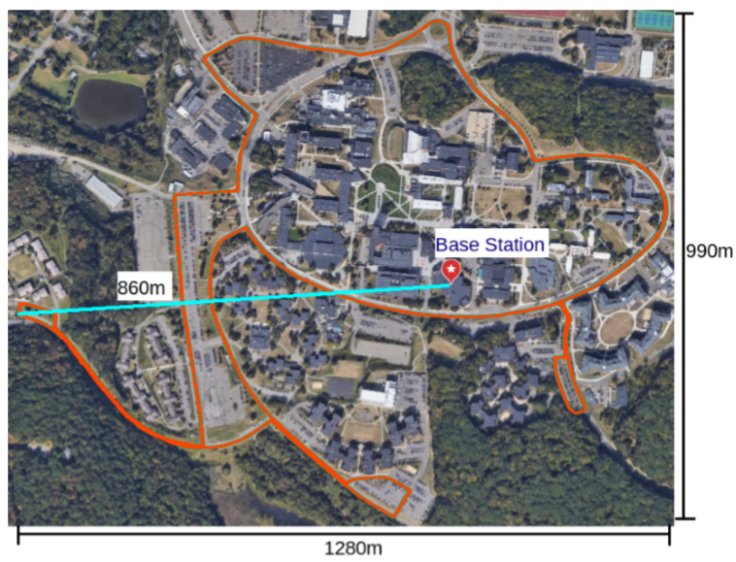
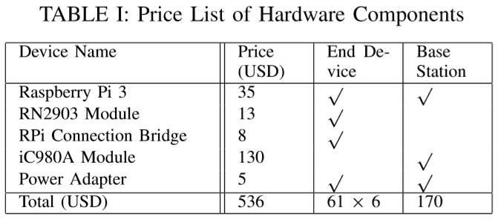
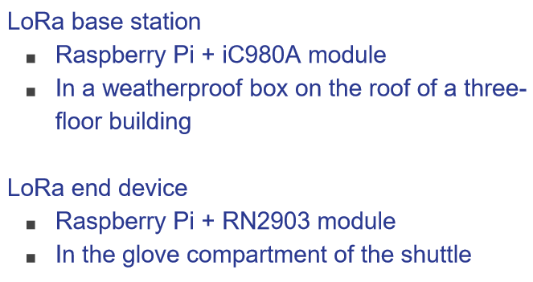
SHUTTLENET
硬件部署
基站可同时接收8个不同信道
每个终端一次发送或接收一个信道
不同终端用不同的信道

Slide 9
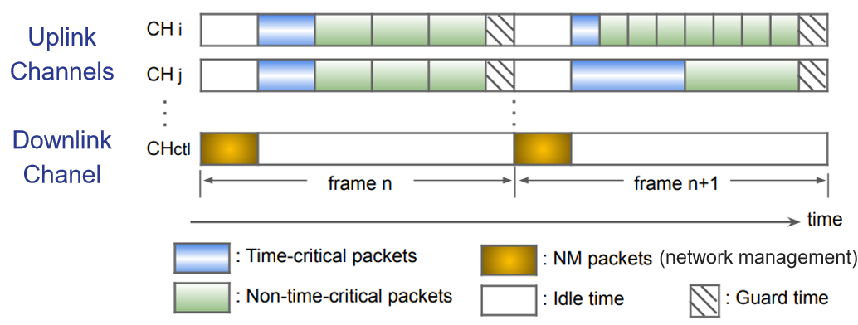
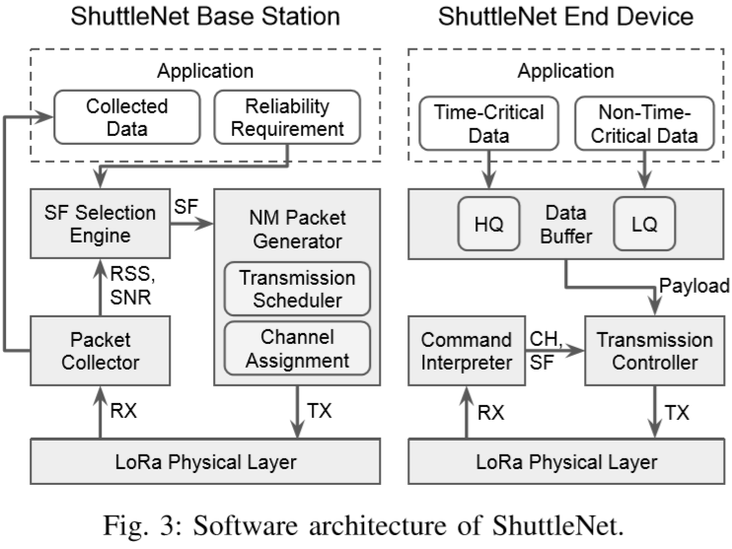
SHUTTLENET
软件架构 时间帧和信道分配
不同SF
固定下行链路CHctl
NM包同步设备时钟
携带frame ID以分配设备i在frame n/CHi
Notes:
Figure 3：Packet Collector：将接收到的数据包从LoRa物理层转发到应用程序，并为SF Selection Engine收集包括RSS和SNR在内的链路特性
SF Selection Engine：采用runtime SF control solution，根据给定的链路特性和应用程序指定的可靠性要求为每个终端设备选择最适合的SF配置
NM Packet Generator：广播Network Management (NM) packets，这些数据包携带选定的SF配置、分配的信道和每个终端设备的传输计划
在每个LoRa终端设备上，Command Interpreter从接收到的NM包中提取并解释NM命令
Transmission Controller：使用选定的SF配置在指定的信道上传输从车辆生成的数据
Data Buffer：为从车辆收集的数据维护两个数据队列：用于时间关键数据的high-priority queue（HQ）和用于非时间关键数据的low-priority queue（LQ）。当HQ为空时，变速箱控制器仅传输LQ中存储的数据
Figure 4：每个时间帧开始时，基站广播NM包同步终端，NM包携带唯一的ID，并指定固定的下行信道CHctl和上行信道CHi
如果终端数少于基站可以同时接收的信道数，每个终端用不同的信道i；如果多于则使用TDMA分享信道
终端在开始传输前监听CHctl等待NV包，当收到含有自己ID的NV包时再发送数据，计算好当前时间帧使用分配的SF能够发送的包数后，先发HQ再发LQ，发完后继续监听CHctl
Figure 4：两个终端分别使用uplink Chi、CHj，前一个时间帧使用的SF相同，后一个时间帧SFi<SFj，可以看到Chi吞吐量更大、一个时间帧内发送包更多

Slide 10

SF配置的实证研究
AN EMPIRICAL STUDY ON SF CONFIGURATION

Slide 11
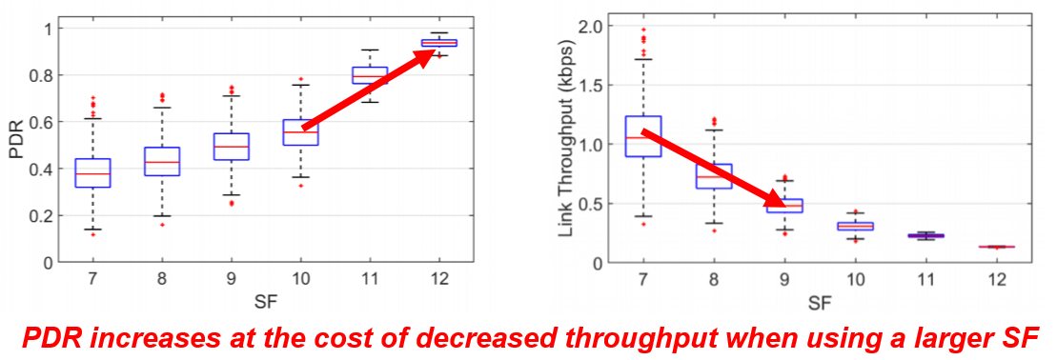
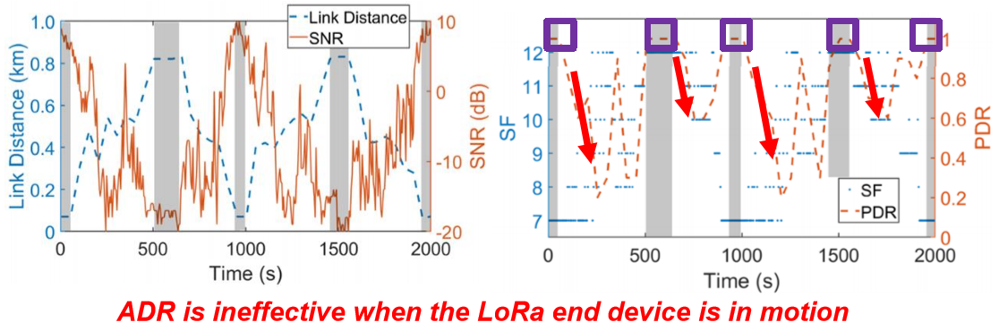
AN EMPIRICAL STUDY ON SF CONFIGURATION
循环：设备每发一个包就使用下一个SF
PDR代表链路稳定性（稳定性与吞吐量的权衡）
ADR的不足：最大SNR不适用移动情况
SNR阈值过于理论化
应与接收信号强度连用
Notes:
Figure 5(a)：SF越大，链路稳定性，且上升越来越陡峭
Figure 5(b)：SF越大，吞吐量越小，且下降越来越平缓
现象：在SF很大时，加大一点SF可以显著提升链路稳定性而只以一点吞吐量为代价；在SF很小时，减小一点SF可以显著提升吞吐量而只以一点稳定性为代价；
Figure 6(a)：1，3，5站时班车离基站很近
Figure 6(b)：在班车静止时ADR可以通过选择SF提供很好的稳定性，但动起来就不行了
现象：ADR以过去20个收到的包中最大的SNR估计链路状态，不能考虑移动时SNR的变化；SNR最低要求是理论得到的而非由LoRa设备物理层参数如负载长度、编码率等得到的链路可靠性；接收端敏感性同样依赖于RSS，选择SF要用到

Slide 12

运行时SF控制
RUNTIME SF CONTROL

Slide 13
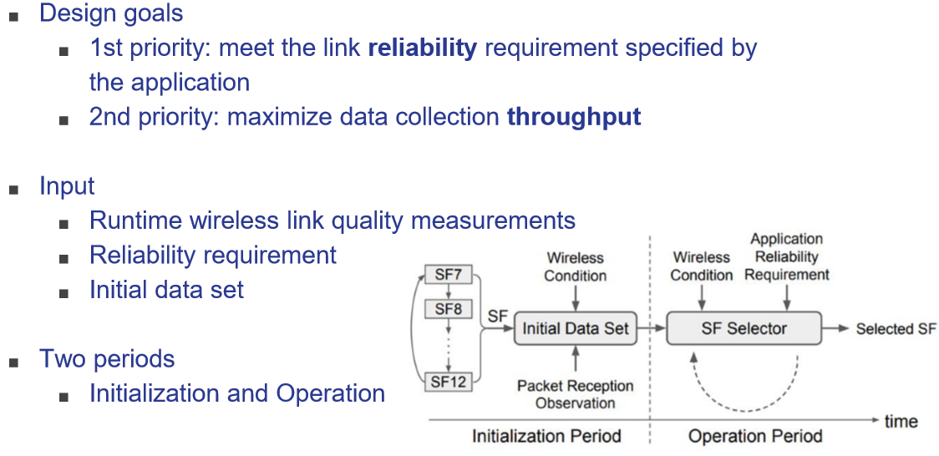
RUNTIME SF CONTROL
方法总览
初始阶段：初始数据集S含链路特征、目前SF配置、数据包接收是否成功
操作阶段：根据机器学习模型选择SF
Notes:
首要要求是满足应用的网络稳定性要求，其次是最大化数据收集吞吐量
Figure 7：
Initialization Period：控制每个LoRa终端设备以循环方式使用所有SF配置传输数据包。它还控制LoRa基站在接收每个包时测量链路特性，并观察记录SF配置下对应的每个包的接收情况。这允许无线基站创建初始数据集S，其中每个数据元素包含三条信息：链路特性（RSS、SNR和过去10个时间帧的平均RSS）），SF配置和数据包接收结果（成功或失败）。
Operation Period：KNN根据数据集S、应用的链路稳定性要求、链路特性三个方面选择SF

Slide 14
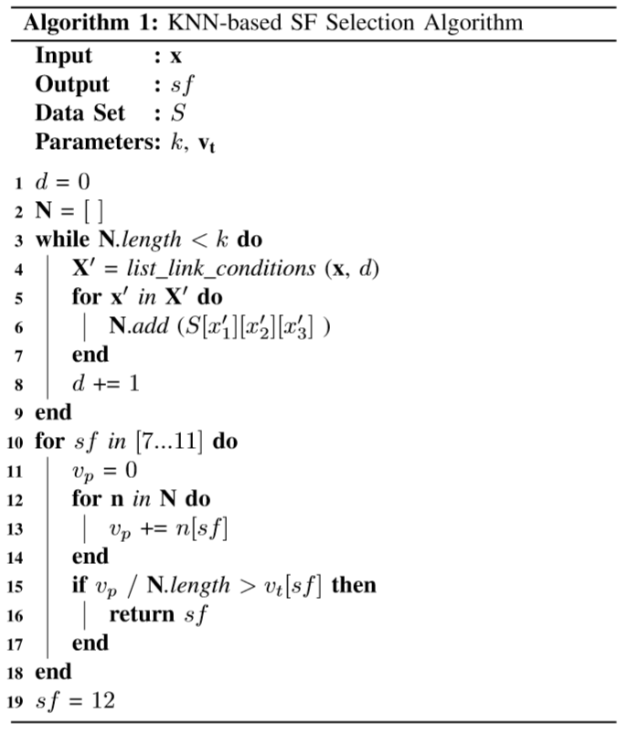
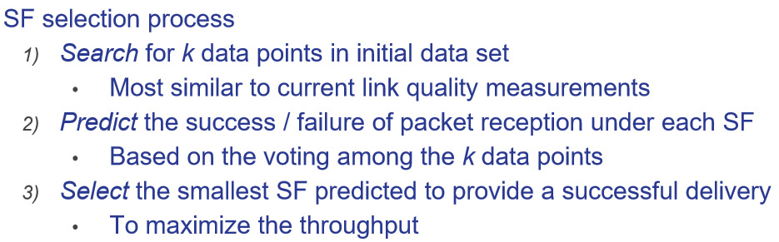
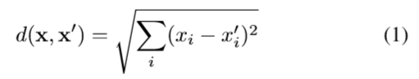
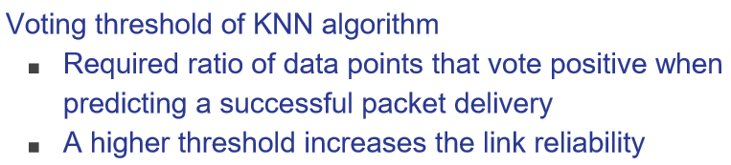
RUNTIME SF CONTROL
基于KNN的SF选择
每个时间帧选择成功接收数据包时预测的最小SF
以提供最大吞吐量
Notes:
Algorithm 1：x是表示链路特性（RSS、SNR和平均RSS）的三个整数（x1、x2和x3）的数组；d：x‘与x的欧氏距离；N：S中的最近邻样本；
从第3行到第9行的循环在数组N中搜索并存储“最近邻”，其中最近邻是到输入链路特性（x）的最短距离内以S为单位的样本。第4行列出了取整距离（d）到x的所有整数值链路特性，并将它们存储在集合X‘中。从第5行到第7行的循环使用X’中每个x’中的链路特性作为S的索引，并将索引的S元素中的所有样本添加到N中。距离d递增（第8行），直到k个样本被添加到N（第3行）
从第10行到第18行的循环计算从SF7到SF11的每个SF的投票数，并根据投票结果返回所选SF。对于每个SF配置，vp计算每个邻居n的正票，其中在SF下成功接收的邻居（n[SF]=1）贡献一个正票（第13行）。将得到的正投票率（vp/N.length）与SF的投票阈值（vt[SF]）进行比较。如果正投票率大于阈值，则SF的分类结果为正（第15行），预测成功的分组接收。算法1当找到一个正的分类结果时，算法返回最小的SF（第16行）
如果SF7至SF11没有积极的分类结果，或目前链路特性不可用，则选择SF12（第19行）以保持连接

Slide 15
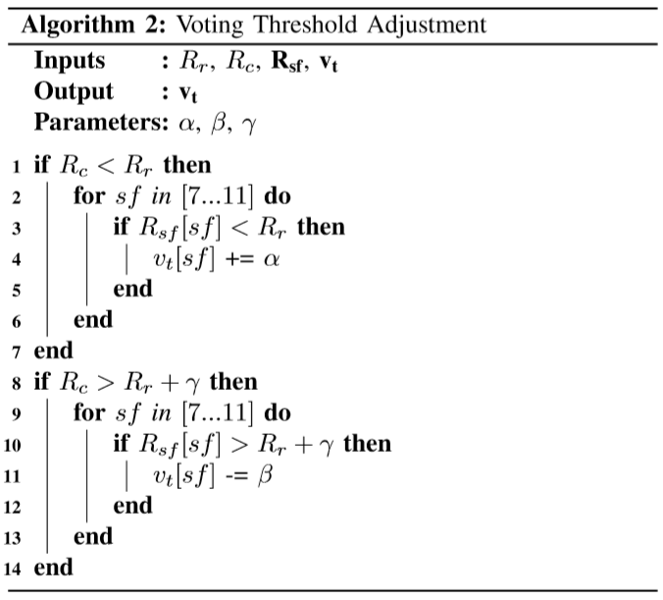
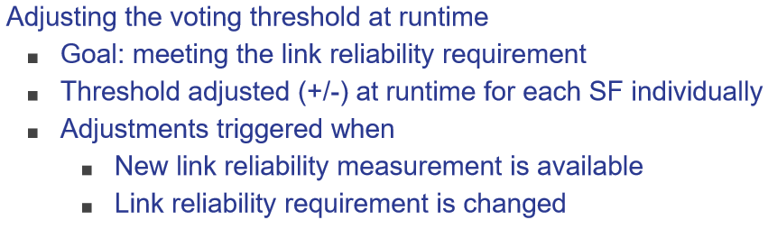
RUNTIME SF CONTROL
KNN投票阈值调整
阈值及目前PDR小于要求
阈值及目前PDR大于要求
目前PDR改变或应用有新的可靠性要求
目前Rr与Rr+0.05之间的链路可靠性不变
Notes:
Algorithm 2：投票阈值数组（vt）是一组参数，对于满足应用程序指定的可靠性要求至关重要。vt中的每个元素都是单个SF的投票阈值，因为每个SF可能需要不同的阈值来满足 可靠性要求。更高的阈值需要更多的正投票来预测成功的分组接收，这减少了误报的可能性。当系统开始运行时，SF7到SF11的投票阈值初始化为0.5。算法2用于 调整投票阈值，并在生成新的PDR测量值或应用程序输入新的可靠性要求时触发。考虑到应用程序可靠性要求（Rr）、当前链路PDR（Rc）以及使用每个SF配置 （Rsf）时的一系列PDR，有两三个调整选项：
（1）提高投票阈值如果Rc和Rsf[sf]都小于Rr（第1行到第7行），则将sf的投票阈值提高α
（2）如果Rc和Rsf[sf]都大于Rr+γ（第8行到第14行），则将sf的投票阈值降低β
(3) 如果不需要改变，算法2保持先前的投票阈值。
在我们的实现中，我们将α设置为0.1，β设置为0.05，这样当实际可靠性达不到要求时可以快速响应，在实际可靠性较高时可以进行缓慢调整。虽然增加投票阈值有 助于提高链路可靠性，但降低表决阈值旨在提高链路吞吐量，因为选择器有更大的机会选择具有更高数据速率的较小sf。在我们的实现中，γ的值被设置为0.05，目 的是保持Rr和Rr+0.05之间的链路可靠性。

Slide 16

评估
EVALUATION

Slide 17
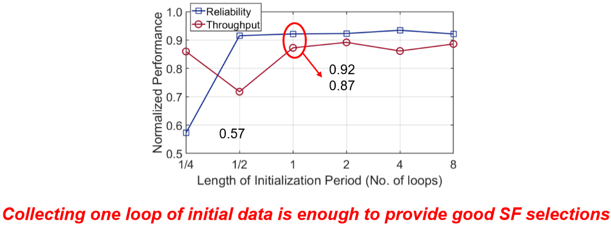
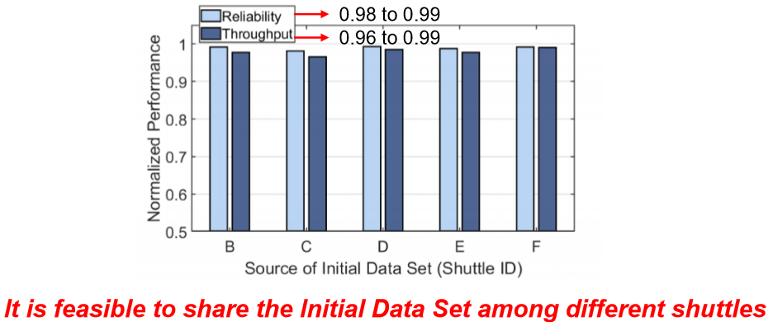
RUNTIME SF CONTROL
初始化周期长度 共享初始数据
越短越好：链路不稳定、收集数据吞吐量低 共享其他班车数据以减少初始化开销
结果与归一化最佳值对比 稍微降低性能
Notes:
所有的结果都被标准化为使用最优选择的理论结果
Figure 8：在Initialization Period，网络可能会遇到可靠性差和吞吐量低的问题，因此初始化阶段越短越好；当班车在其航线的第一个四分之一时，当S收集到数据时，可靠性非常低（0.57）。在运行了前半段航线后，标准化可靠性增加到0.92，但标准化吞吐量仅为0.72。当运行一圈时时，标准化吞吐量增加到0.87，标准化可靠性为0.92。次数在S中增加数据对提高吞吐量和可靠性已没有多大帮助。结果表明，对于基于KNN的SF选择器来说，只需收集一个循环的数据就足够了
Figure 9：可以发现使用从班车收集的初始数据集用于其他班车，只会在略微降低我们的运行时SF控制解决方案的性能；因此，在不同的班车之间共享初始数据集是可行的，这显著降低了初始化开销

Slide 18
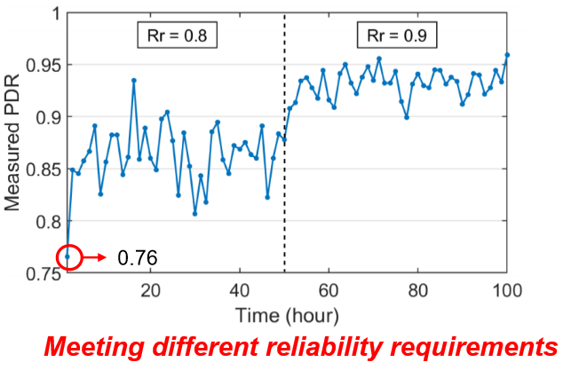
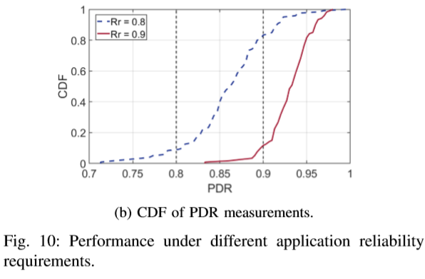
RUNTIME SF CONTROL
有效性
迅速适应应用的不同PDR要求
、
大部分时间满足PDR要求
Notes:
Figure 10(a)：应用程序在开始时输入0.8作为PDR要求，然后在第51小时将要求更改为0.9。解决方案只需117µs就可以选择新的SF，以适应应用程序发布的可靠性要求更改。这证明了我们的SF选择的时效性
Figure 10(b)：在不同的应用可靠性要求下，在95.8%和90.2%以上的时间内，运行时SF控制方案提供了良好的SF选择，分别满足了应用程序可靠性要求0.8和0.9

Slide 19
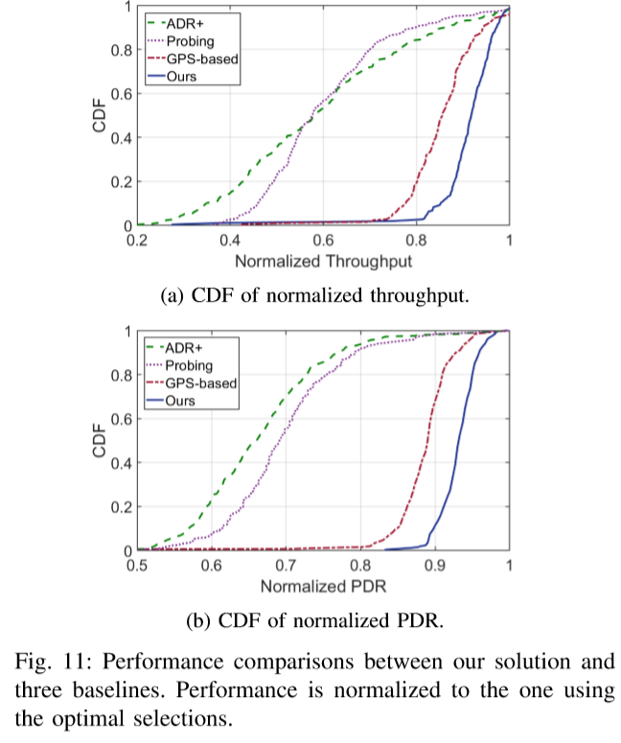
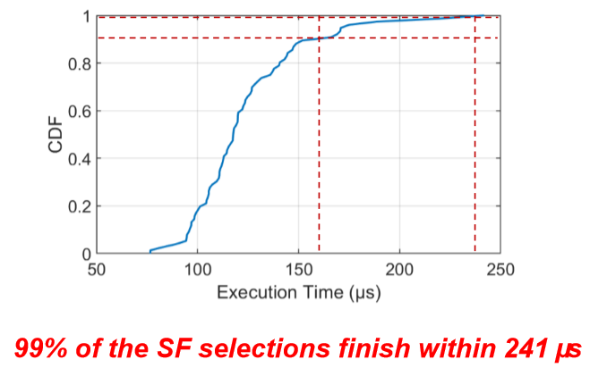
RUNTIME SF CONTROL
时间效率
执行阶段时间
ADR+：过去20个包的平均SNR而非最大值
Probing：物理特性PRR（Packet Reception Ratio ）
GPS-based：GPS坐标
结果与归一化最佳值对比
Notes:
ADR+是ADR的增强版，它从最后20个包的平均（而不是最大）SNR中获取输入，并根据每个SF配置所需的SNR来选择SF；Probing是一种基于测量的链路分组接收比（PRR）的LoRa传输参数选择算法[18]。基于GPS是我们在航天飞机上安装GPS设备并使用GPS坐标选择SF配置
Figure 11：在所有解决方案中，我们的运行时SF控制解决方案始终提供最高的吞吐量和最佳的可靠性。而且不需要安装额外的GPS设备，因为这些设备的成本高且时间效率低
Figure 12：记录下输入selector和输出选择的SF的时间，在树莓派上运行50000次算法时，平均执行时间为117µs。90%和99%分别在165µs和241µs内完成

Slide 20

结论
CONCLUSION

Slide 21
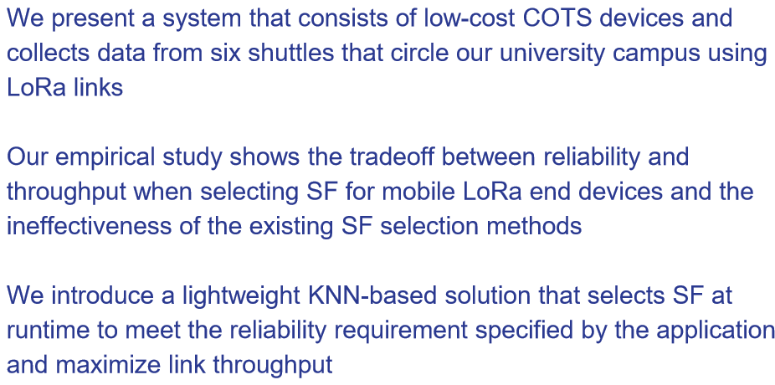
RUNTIME SF CONTROL
QoS指标：链路稳定性与SF成正比，吞吐量与SF成反比
SF越大，增加SF稳定性增加越多，损耗的吞吐量越小
SF越小，减小SF吞吐量增加越多，损耗的稳定性越小
本文采用KNN算法，根据物理链路特性选择SF的方法，比最先进的方法稳定性与吞吐量都高

Slide 22
感谢聆听
Thanks For Listening
汇报人：王昊
汇报日期： 202*/0*/*

